Slide 1
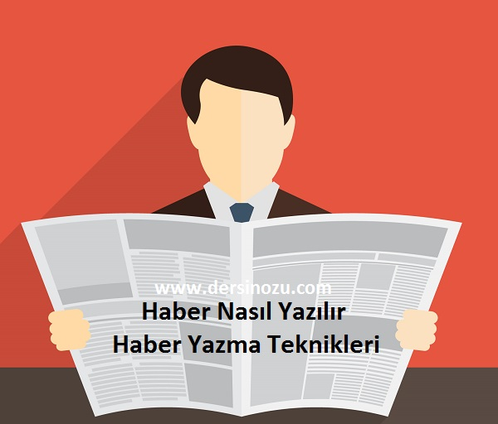
HABER YAZMA TEKNİKLERİ

Slide 2
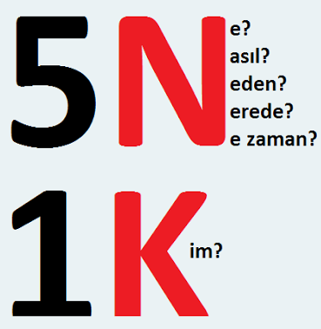

Slide 3
5N-1K Kuralı
Haberle ilgili bilgi ve belgeleri araştırdıktan sonra haberi yazma aşaması gelmektedir.
Haberi yazma yani haberi oluşturma süreci en az haberi araştırma süreci kadar zordur.
Elde edilen veriler neye göre haberleştirilecektir.
Hangi bilgilere haberde yer verilecek hangilerine yer verilmeyecektir.
Haberde yer alan bilgiler hangi sıraya göre yazılacaktır.
Bunlar haberi yazan muhabirin cevaplandırması gereken çok önemli sorulardır.

Slide 4

Olay ve olguları haberleştiren muhabir haberi belli bir bütünlük içinde verebilmek için 5N-1K kuralına başvurmaktadır.
Haberin yazımı açısından günümüzde kullanılan en geçerli yöntem, haberi 5N-1K kuralına göre oluşturmaktır.
5N-1K kuralı KİM, NE, NEREDE, NE ZAMAN, NASIL, NEDEN (NİÇİN) sorularına göre haberin oluşturulması anlamına gelir.

Slide 5

Bu nedenle gazeteci haberini yazarken bu 6 sorunun cevabına haber metninde yer vermeye çalışmalıdır.
En çok da “Kim?” ve “Ne?” soruları önemlidir. Okuyucular, “Kim ne yaptı?” “Kimin başına ne geldi?” ve “Ne oldu?” sorularının cevabını haberde görmek istemektedir.
Bu nedenle öncelikle bu iki soru cevaplandırılmalı, ilk paragraftan itibaren okuyucuların merak duygusu giderilmelidir.

Slide 6
“Ne zaman?” ve “Nasıl?” soruları da okuyucular açısından önemlidir.
Bu sorular da haber metninin devamında cevaplandırılmalı, muhabir haber yazımında öncelikle bu unsurlara yer vermelidir.
Gazete okuyucuları genellikle 10. satırdan itibaren “Neden ve niçin?” diye sormaya başlar.
Haber metninde eldeki verilere dayanarak neden sorusu da tarafsız biçimde açıklığa kavuşturulmalıdır.
Aksi hâlde okuyucu, haberi okumayı yarıda bırakmakta, habere olan ilgisini kaybetmektedir.

Slide 7
Haber metninin gövdesini 5N-1K kuralına göre oluşturduğumuzda haberin bütünlüğünden ve kurgusunun doğru yapıldığından emin olabiliriz.
Ancak haberle ilgili verilerin yetersiz olduğu durumlarda bu mümkün olmayabilir.
Çünkü haberle ilgili bazı cevaplar belirlenmemiş ya da kesinleşmemiş olabilir.
Bu durumda haber konusu olayla ilgili ihtimaller ve net olmayan durumlar da belirtilmelidir.
Ayrıca haberi yazarken okuyucunun zihninde boşluk bırakmamak için olayların ve haberde adı geçen kişilerin geçmişine ve perde arkasında kalan bilgilere de değinmek gerekebilir.

Slide 8

Haber Yazma Teknikleri
Haber yazma teknikleri kitle iletişim aracının özelliklerine ve haberin türüne göre değişmektedir. Bununla birlikte haberlerin yazımı açısından yaygın olarak kullanılan ortak teknikler vardır.
Gazeteciliğin ilk yıllarından beri haber kuruluşunun özelliklerine, teknolojik gelişmelere, yaşamın ve olayların değişkenliğine ve gazetecilerin üslubuna göre haber yazma teknikleri ortaya çıkmış ve biçimlenmiştir.

Slide 9

Haber yazılırken hangi tekniğin kullanılacağı genellikle muhabir tarafından belirlenir.
Gazetenin ya da haber kuruluşunun yayın politikası, haberin içeriği, haberin kaplayacağı alan ya da süre de haber yazımında seçilen tekniği belirleyen unsurlardır.

Slide 10
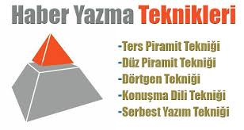

Slide 11

Haber yazma teknikleri beş gruba ayrılmaktadır:
Ters piramit tekniği
Düz (normal) piramit tekniği
Dörtgen ya da kare tekniği
Ters piramit tekniği ile kare tekniğinin birleştirilmesi
Serbest yazım şekli

Slide 12
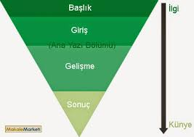
1. Ters Piramit Tekniği
Haber yazımında en eski teknik, ters piramit tekniğidir.
Ters piramit tekniği, günümüzde de en çok kullanılan haber yazma tekniğidir.
Bu teknikte habere yönelik bilgilerin, hedef kitlenin ilgisine göre en önemliden daha az önemliye doğru sıralanması öngörülür.

Slide 13
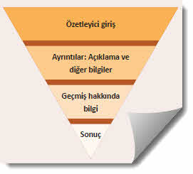
Ters piramit tekniği, 1850’lerde ABD’de gazetecilerin telgrafla haber geçmek için geliştirdikleri bir tekniktir.
Telgraf kullanımındaki sorunlar nedeniyle gazeteciler haberin en önemli kısımlarını hemen göndermek istedikleri için bu tekniği kullanmaya başlamışlardır.

Slide 14
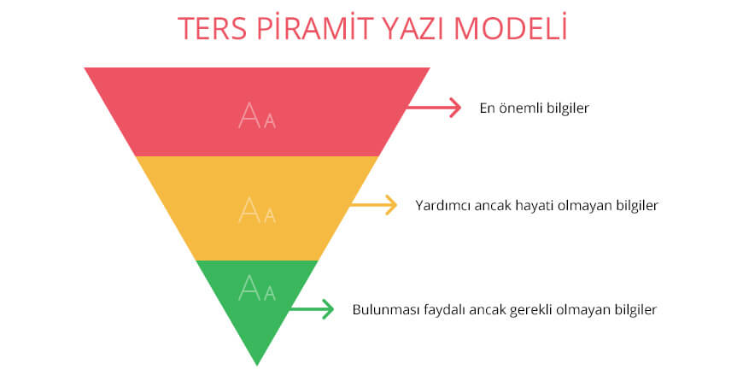
Tekniğe göre okurun ilgisi göz önünde bulundurularak muhabir ya da yazı işleri sorumlusunun vereceği karar çerçevesinde habere ilişkin en önemli ve can alıcı unsurlar ön plana çıkarılır, daha az önemli olan unsurlara ise haberin devamında yer verilir.
Bu teknikte haberin özeti girişte verilmektedir.

Slide 15
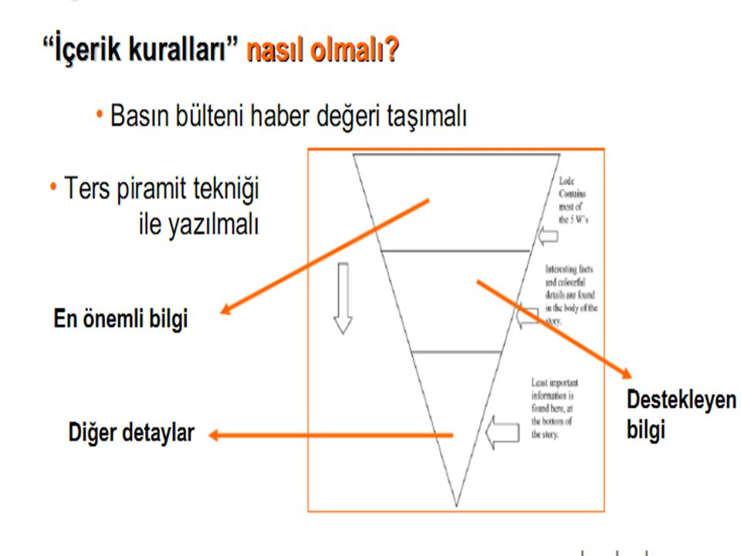

Slide 16

Ters piramit tekniğinde haberin 20–28 cümleden oluşturulması önerilmektedir. Bu teknikte haber iki kısımdan oluşmaktadır: Bunlar; giriş ve gövdedir.

Slide 17
DEJA VU ARTIK SIR DEĞİL
Paris-Araştırmacılar, bir anı ya da olayı daha önce görmüş olma, yaşamış olma hissi anlamına gelen “deja vu” hakkında yeni ipuçları yakaladı. Deneyler, “deja vu”nun, tetikleyici gerçek bir anı olmadan da yaşanabileceğini gösteriyor.
Britanya’daki Leedes Üniversitesinde 18 denek üzerinde yapılan hipnoz deneyi, “deja vu”nun “iki aşamalı” bir süreç olduğunu ortaya koydu. Deneye katılanlar kendilerine 24 değişik kelime gösterildikten sonra hipnoza sokuldu. Hipnoz sırasında deneklere, “kırmızı çerçeveler içinde gösterilecek kelimelerin bir tanıdıklık hissi uyandıracağı, yeşil çerçeve içinde gösterilenleriyse daha önce görmüş olduklarını hissedecekleri” söylendi.
Hipnozdan çıkarılan deneklere değişik renkteki çerçevelerde ve bazıları ilk listede yer almayan kelimeler gösterildi. Kırmızı ve yeşil çerçevede gösterilen kimi alakasız kelimeler bazı deneklerde “deja vu” hissi uyandırdı. Deneyin sonucuna göre tanıdık bir obje veya sahneyle karşılaşılmasının ardından, beyin ilk olarak hafıza arşivinden, o an görülen sahneye dair izler arıyor. Eğer iz varsa beynin farklı bir bölümü sahneyi veya objeyi tanıdık olarak belirliyor. Bu da “deja vu” hissi yaratıyor.
Bundan önceki deneyler, “deja vu”nun beynin temporal lopundan kaynaklandığını gösteriyordu. Temporal loplarında sorun olduğunda “deja vu”nun sıkça gözlendiği ve lopa yapılan müdahalelerin kişinin gördüğü her şeye karşı bir “tanıdıklık” duygusu geliştirmesine yol açtığı gözlenmişti (afp).

Slide 18

2. Düz (Normal) Piramit Tekniği
Düz piramit tekniği, ters piramit tekniğinin aksine ayrıntıdan başlanarak haberin en önemli unsurlarının sonda verilmesi yöntemidir.
Bu teknik, olay çok önemli değilse, güncelliğini yitirmiyorsa, okurun zamanı yeterliyse, haberin yayınlanacağı alan ve süreye ilişkin sınırlama yoksa kullanılır.

Slide 19
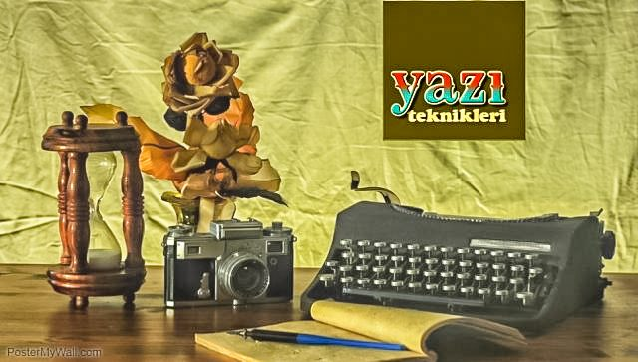

Slide 20
Bu yazım tekniğinde haber genellikle öyküleyici anlatımla başlar.
Haberin bilgileri az önemliden çok önemliye doğru sıralanarak yazılır.
Düz piramit tekniği, öykülü bir giriş sunabilmesinden dolayı, giriş cümlelerinde yoruma da yer verilmektedir.
Bu teknik gazete haberciliğinde yaygın olarak kullanılmamakla birlikte dergi haberciliğinde en çok kullanılan tekniktir.
Bu nedenle düz piramit tekniğinin daha çok ilgi çeken magazin konuları, mizah, yenilik gibi renkli haberlerin yazımında kullanıldığı söylenebilir.

Slide 21
YENİ FARKLI VE KALICI
Funda Arar, yeni yayımlanan “Son Dans” albümünde, farklı ve kalıcı olma kaygısını bir kez daha ortaya koyarken yorumculuğu ve müzikalitesindeki gelişimle dikkat çekiyor, ilk albümü “Sevgilerde” ile adını duyuran Arar, ikinci albümü “Alagül”de dikkat çekerek pop müzikte kendini kanıtladı. “Sevda Yanığı” albümüyle giderek ünlenen Funda Arar, son albümünde dinleyicilerini hayal kırıklığına uğratmıyor.
Funda Arar, yapımcı firması TMC’nin binasında yaptığımız sohbette, öncelikle her albümünde daha iyi işler yapmaya gayret ettiğini anlatırken tek başına değil, bir ekiple birlikte olduğunun altını çizmeye özen gösterdi.

Slide 22
ÖĞRETMENLİK
Millî Piyango İdaresinde memur olarak çalışan bir anne-babanın çocuğu olan Funda Arar, Ankara, Muğla ve Adapazarı’nda yaşamış. Çocukluğundan beri şarkı söylemeyi çok seven Arar, portakal kasaları üzerine çıkıp kendince arkadaşlarına konser verirmiş. Çocukluğunda piyano dersleri alan Arar, lisede okurken müzik tutkusundan vazgeçmediğini gören ailesi, konservatuarda eğitim almasını istemiş. İstanbul Teknik Üniversitesi Türk Musikisi Devlet Konservatuarını bitiren Arar, 2 yıl öğretmenlik yapmış:
“Ama şarkı söylemek her zaman benim içimde yanan ateş olduğu için bir gece kulübünde program yapıyordum. Sanatçı olmanın edebini öğrenmek açısından eğitimin çok büyük önemi var. Bir işi edebiyle yaparsanız sevilir, sayılırsınız. Edep derken müziğe karşı saygım, sevgim, birlikte çalıştığım insanlara olan davranışlarım, beni dinleyenlere karşı tutumumdan söz ediyorum.”

Slide 23
Öğretmenliğin ardından albüm kararı alan Arar, müzik piyasasında doğru insanlarla tanışmış olmasından dolayı kendini şanslı buluyor. Arar, iki yıldır evli olduğu müzisyen Febyo Taşer ile evde kurdukları stüdyoda saatlerce çalışıyor: “Eşimin müzisyen olması büyük avantaj ama hayatımız o kadar müzikle dolu ki bazen sıyrılmak istiyor insan. Aslında biz çalışırken birer işçiyiz. Karı–koca diye birbirimizi kayırma yok. Birbirimizi kıyasıya da eleştiriyoruz. Müzikal olarak uyuşmadığımız zamanlar oluyor ama onun da ortalamasını buluyoruz.”
Müzik dünyasına girdiği ve ünlenmeye başladığı andan itibaren magazin programlarına konu olmaktan uzak durmaya çalışan Arar, televizyonda gösterilen magazin programlarında insanların sahte renkli dünyalara inandırıldığını düşünüyor: “İnsanlar izledikleri o renkli magazin dünyasından yola çıkarak bizlerin de o yaşam tarzını sürdürdüğümüzü düşünür. Aklını üst başla bozmuş insanlar olabilir ama kendi adıma konuşuyorum herkes gibi yaşıyorum. Farklı, renkli bir yaşantım yok. İnsanlar televizyon seyrederler, eğlenirler, sonra kapatırlar. Bir sanatçı için aslolan, izleyicinin yüreğinde ve beyninde, kafasında kapatılmamaktır.”

Slide 24
SON DANS
Arar’ın dördüncü albümü “Son Dans”ın prodüktörlüğünü, düzenlemelerini eşi Febyo Taşer üstlenmiş. Arar bu albümü eşi ve arkadaşlarıyla bir yıllık yoğun bir çalışma sonucunda tamamlamış. “Arapsaçı” ve “Haberin Var mı?” şarkılarında kendisini hissettiren elektrogitarlar, bu albümde de ağırlıklı kullanılmış.
Ses rengini, elektrogitarla herkesin çok bağdaştırdığını söyleyen Arar, yorumlarında daha kendine güvenli ve daha dik tonlar kullanıyor.
Video klip de çekilen “Karartma Geceleri” albümün en sevilen şarkılarından biri. “Benim için Üzülme” ise “Acıların Kadını” diye tanınan ve geçen yıllarda eşi tarafından öldürülen Bergen’in üne kavuşturduğu bir şarkı:

Slide 25
“Bergen’in şarkısı meşhur olduğunda ben daha çocuktum ama demek ki aklımın bir yerinde kalmış. Herhâlde her albümde böyle bir nazar boncuğu olacak. Tabii ki kendimizce yorumladık. Özünde arabesk bir şarkı, pop-rock bir aranjeyle çok da keyifli oldu. Eski şarkıların yeniden yorumlanması, yazanların, söyleyenlerin yeniden adlarının anılması hoş bir şey. Bergen, zamanında gerçekten hayatı acıyla yoğrulmuş bir kadın ve kayıp gitmiş bir kadın. Bu şarkıyla ismi tekrar anılmaya başlandı.”
Konserlerinde ve özel programlarında söylemeyi ihmal etmediği Türk sanat müziği eserlerinden bir albüm yapmayı “boynunun borcu” olarak görüyor Arar, Yunus Emre, Mevlana ve Âşık Veysel eserlerini müziklendireceği bir proje hazırlıyor. Yunus Emre çalışmalarına şimdiden başlamış:

Slide 26
“Felsefeleri benimle çok bağdaşıyor. Her şeyi sevmek, hoşgörü var. Nefse hâkim olabilmek, insan olabilmek daha doğrusu. Bunları çok özümsediğim için böyle bir çalışma yapmak istedim. Bunlar bizim değerlerimiz ve bu değerlere sahip çıkmamız gerekiyor. Her şey “Albüm yapalım, satalım, para kazanalım.” değildir. Müziğe ve kendi kültürümüze de hizmet etmemiz gerekiyor.”

Slide 27

3. Dörtgen ya da Kare (Kutu) Tekniği
Ters piramit tekniğinin uygulanamayacağı durumlarda, haberi oluşturan verilerin tümü aynı önemdeyse bu durumda dörtgen ya da kare tekniğini uygulamak gerekmektedir.

Slide 28

Dörtgen tekniğinde haber üst üste dikdörtgen bloklar hâlinde düşünülebilir.
Az ve öz bilgi içeren haber girişinden sonra haberin ayrıntıları önemi azalan bir sıra hâlinde eş değer paragraflar içinde haber gövdesinde yer alır.
Konu, açıklayıcı nitelik taşıyan eşit değerdeki paragraflar hâlinde anlatılır.
Kimi zaman da haber gövdesinde olayın geçmişine ilişkin bilgi ve fikirler verilir.

Slide 29
4. Ters Piramit Tekniğiyle Kare Tekniğinin Birleştirilmesi
Ters piramit tekniği ile dörtgen tekniğinin birleştirilmesiyle oluşturulan bu teknikte, önemli ve dikkat çekici unsurlar başta verilmekte, ayrıntılar haberin sonuna bırakılmaktadır.
Bu kuralla yazılan haberin önemi girişten sonra giderek azalmaktadır.
Haberi oluşturan ana olay ve olaylardan başka, haberde adı geçen kişinin tanıtılması, haberi oluşturan konunun bağlı olduğu yan kavramların açıklanması, haberde adı geçen kişilerle ilgili ayrıntılı bilgilerin verilmesi bu teknikle olmaktadır.

Slide 30
Örneğin toplumsal yaşamda çok tanınan bir sanayicinin ölümü bu kurala göre yazılabilecek haberlerdendir.
Çünkü hem ölüm hem bu kişinin kişisel geçmişi hem kurmuş olduğu şirketler hem de ölümünün yarattığı etki ayrı bölümlerde ele alınabilecek konulardır.
Bunun gibi tanınmış kişilerin evlilikleri, kariyerlerindeki gelişmeler, tarihî eserlerle ilgili haberler, köklü kurumlarla ilgili haberler bu tekniğe uygun yazılabilmektedir.
Uygulama da en az kullanılan haber yazma tekniklerinden biridir.

Slide 31
MOZART VE BEETHOVEN “ROMANLAR”DAN ESİNLENDİ
Baba tarafından İspanya, anne tarafından Fransa Kraliyet Ailesi mensubu, Avrupa Roman Vatandaşları Onursal Başkanı Prenses Maria Teresa de Borbon, Mozart ve Beethoven’in, eserlerinde “Romanlar”dan etkilendiklerini söyledi.
Şişli Belediyesinin davetlisi olarak “Hıdrellez Şenlikleri”ne katılmak üzere İstanbul’a gelen Prenses Maria Teresa de Borbon, Avrupa’da “Rüzgârın Çocukları” olarak adlandırılan Romanların hukuksal haklarının gönüllü savunucusu... Prenses Maria Teresa’ya göre Çingeneler dünyada ikinci sınıf vatandaş olarak görülüyor. İspanya’da ve Fransa’da da Çingenelerin toplumdan dışlandığını söyleyen Prenses, İspanya’da bazı belediyelerin, devlete rağmen, Roman çocukları okula almak istemediklerini anlatıyor.
İspanya’dakilerle Türkiye’deki Çingeneler arasında bir fark olmadığını vurgulayan Prenses Maria Teresa, Çingenelerin sanatçı yanlarıyla ilgili ise şunları söylüyor. “Dünyanın her yerinde Romanların müzikal ritmi, dansları, sempatiklikleri aynı... İspanya’da Romanların iki hayatı var. Biri gezenler; onlar müzikleri ve danslarıyla hayatlarını kazanıyorlar. Yerleşik olanlar; genellikle demirci ve elektrik tesisatçısı olarak çalışıyorlar. Aralarında avukat ve mühendis olan da var. Çingeneler için müzik okulları açtık. Yaptığımız araştırmalarla, Liszt, Mozart ve Beethoven’in çingene müziğinden etkilendiğini kanıtladık.

Slide 32
KRALLIK AİLEMİN HAKKIYDI
İspanya’da General Franco’nun idaresine karşı erkek kardeşi Hugo de Borbon ile birlikte çalışıp İspanya’nın demokrasiye geçmesini sağladığını ifade eden Prenses Maria Teresa, ailesiyle ilgili şunları anlatıyor: “Joan Carlos ile General Franco anlaşıp İspanya Kralı’nı seçti. Oysa krallık ailemde olmalıydı. Bu yüzden uzun müddet Joan Carlos ile konuşmadık. İspanya’nın büyük bir bölümü erkek kardeşimin kral olmasını istiyordu. Fakat o , “Sivil haklar, kraliyetten daha önemlidir.” deyip krallığı reddetti. Şimdi İspanya Kralı ile çok iyiyiz. Kendisini en son Amman’da gördüm. Kardeşim ise şu anda gelişmekte olan ülkelerin ekonomik güçlerini araştırıyor.”

Slide 33
ARAPÇA ÖĞRENİYOR
İspanya’nın demokrasiye geçişi için 20 yılını verdiğini söyleyen Prenses, Latin dünyası ile Arap dünyası arasında kültür köprüsü kurmak istiyor. Bunun için Arapça dersleri alan Prenses Maria Teresa, aynı zamanda Türkiye’nin Avrupa Birliği’ne girmesi için dünyanın çeşitli şehirlerinde konferanslar da veriyor. Konferanslarında, “Avrupa Birliği Türkiye’yi kabul edecek ama Türkiye Avrupa Birliği’ni kabul edecek mi? Biz onlara misafir değil, onlar bize misafir gelecekler.” diyen ve Türk kültürünü çok iyi bilen Maria Teresa, sivil toplum örgütlerini birbiriyle tanıştıran Citizien adlı bir organizasyonun da onursal başkanı.

Slide 34

5. Konuşma Biçiminde Haber Yazma Tekniği
Son yıllarda gazeteciler, haberlerini belli haber yazma tekniklerine bağlı kalmadan, içlerinden geldiği gibi ya da edebî kaygılarla farklı üsluplar geliştirerek yazmaktadır.
Bu teknik, yeni ve az uygulanan bir teknik olması nedeniyle eleştiriye ve tartışmaya açıktır.

Slide 35
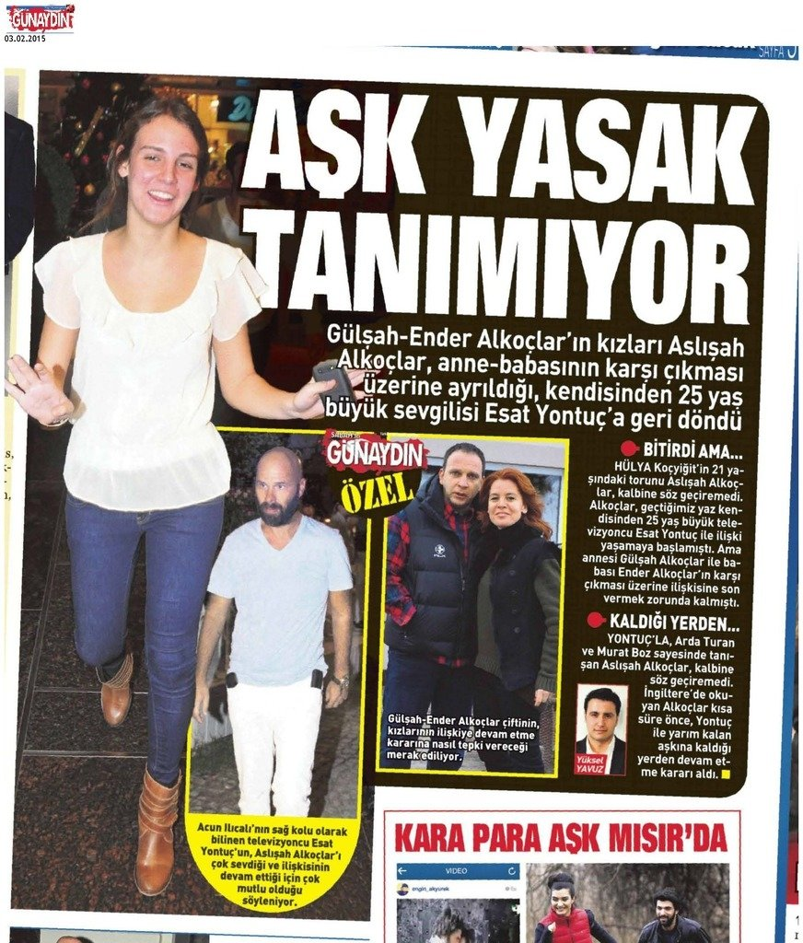
Haberin anlaşılır olması kaydıyla belli kurallara bağlı kalınmadan yazılması esastır.
Son yıllarda yaygınlaşan konuşma tarzında haber yazma tekniği, daha çok televizyon haberciliğinde kullanılmaktadır.
Ayrıca gazetelerin hafta sonu ekleri ve dergilerde gezi ve izlenim haberlerinin yazımında bu teknikler tercih edilmektedir.

Slide 36
ÖZEL HABER VE ÖZEL HABERİ ARAŞTIRMA YÖNTEMLERİ
Özel Haber Nedir?
Gazete veya dergi haberciliğinde, muhabirin kendi çabaları ile ortaya çıkardığı özel araştırmalarıyla yazdığı ve belgelediği habere özel haber denir.
Özel haber çoğu kez muhabir tarafından araştırılıp yazılmakla birlikte, kimi zaman da editörler ya da yazı işleri müdürü tarafından belirlenmektedir.
Bu gibi durumlarda haberin konusunu oluşturan olaylar bir ya da birkaç muhabir tarafından araştırılıp kaleme alınmaktadır.

Slide 37

Nitelikli özel haberler gündemi belirleme, kamuoyunun dikkatini belirli yönlere çekme, dolayısıyla haber kurumunun itibar kazanmasına neden olmaktadır.
Bu nedenle günümüzde birçok basın kuruluşunda özel haberle ilgili çalışan birimler kurulmaktadır.
Anadolu Ajansı’nda bulunan Özel Haber Bölümü, özel haber konusundaki uzmanlaşmanın en önemli örneklerinden birini oluşturmaktadır.

Slide 38
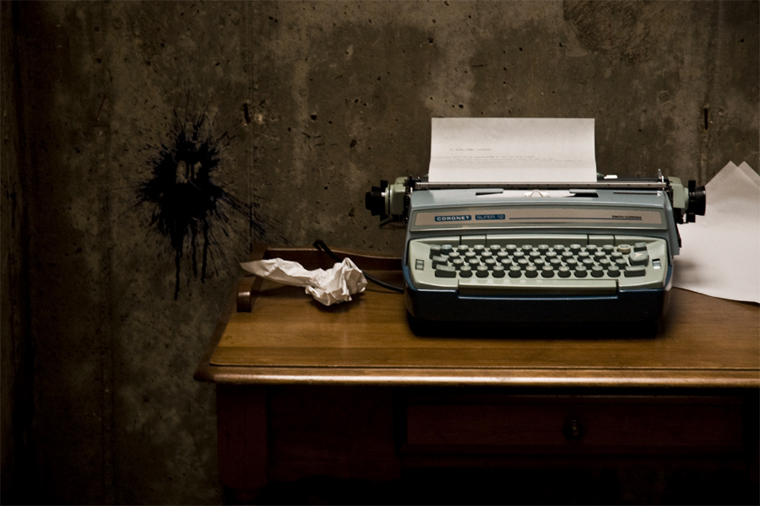
Özel haberin hazırlanmasında, muhabirin çabaları ve çevresiyle kurduğu iletişim önemlidir.
Bu özelliklerden yararlanılarak özel çabalarla ortaya çıkarılan haberler, başka yayın organlarında bulunmaz.

Slide 39

Bir yayın organının, bir siyasinin hiçbir yerde yayımlanmamış gizli bir toplantısının görüntülerine ulaşması ve bunları yayımlaması, kimsenin elde edemediği bir belgeyi açıklaması, diğer yayın organlarından önce bazı bilgileri yayımlaması özel haber örnekleri olarak tanımlanabilir.
Özel haber genellikle olayları sürekli takip etmeyi ve konular üzerinde derinlemesine bilgili olmayı gerektirir.

Slide 40

Özel Haber Araştırma Yöntemleri
Gazeteci, eğer özel haber hazırlayacaksa araştırma yapmak, her ayrıntıyı sorgulamak zorundadır. Gazetecinin kendisine devamlı olarak şu soruları sorması gerekir.
“Bu olay, okuyucuyu gerçekten ilgilendiriyor mu? Ya da onlar için önemli mi? Özellikle ilgilendiren ya da önemli olan yanı hangisidir?”

Slide 41

Gazeteci araştırmasına bu sorulara yanıt verdikten sonra başlamalıdır.
Haberin planladığı ilk aşamasında ilginç ve önemli bilgileri, verileri araştırır.
Bu aşamada amaç elden geldiğince çok veriye ulaşmaktır.
Haberde kullanılacak verilerin çokluğu, haberin güvenilirliğini artıran en önemli unsurlardan biridir.

Slide 42

Araştırma sürecinde gazetecinin hangi haber kaynaklarına ulaşması gerektiğini iyi bilmesi gerekmektedir.
Ayrıca gazetecinin çalıştığı haber kuruluşunun da iç ve dış haber kaynakları vardır.
Gazetede çalışan diğer muhabirler, bölge muhabirleri, haber başına ücretle çalışan kaşeli muhabirler, haber ajanslarının bültenleri, diğer kitle iletişim araçlarının yayınları, basın toplantıları, çeşitli kurum ve kuruluşların basın bültenleri, özel haber kaynakları, iç kaynaklar olarak isimlendirilebilir.

Slide 43
Dış kaynaklar ise ulusal ajansın bültenleri, yabancı ajansların bültenleri, yabancı yayınlar, ülkede çıkan yabancı dildeki yayınlar, yabancı radyo ve televizyon yayınları, yurt dışındaki büro ve muhabirlerden gelen haberler, yabancı ülke temsilciliklerinin bültenleri, uluslararası kuruluşların basın bültenleri olarak sayılabilir.
Özel haberi yazan gazeteci, haber kaynaklarını etkili biçimde kullanabilmelidir.

Slide 44
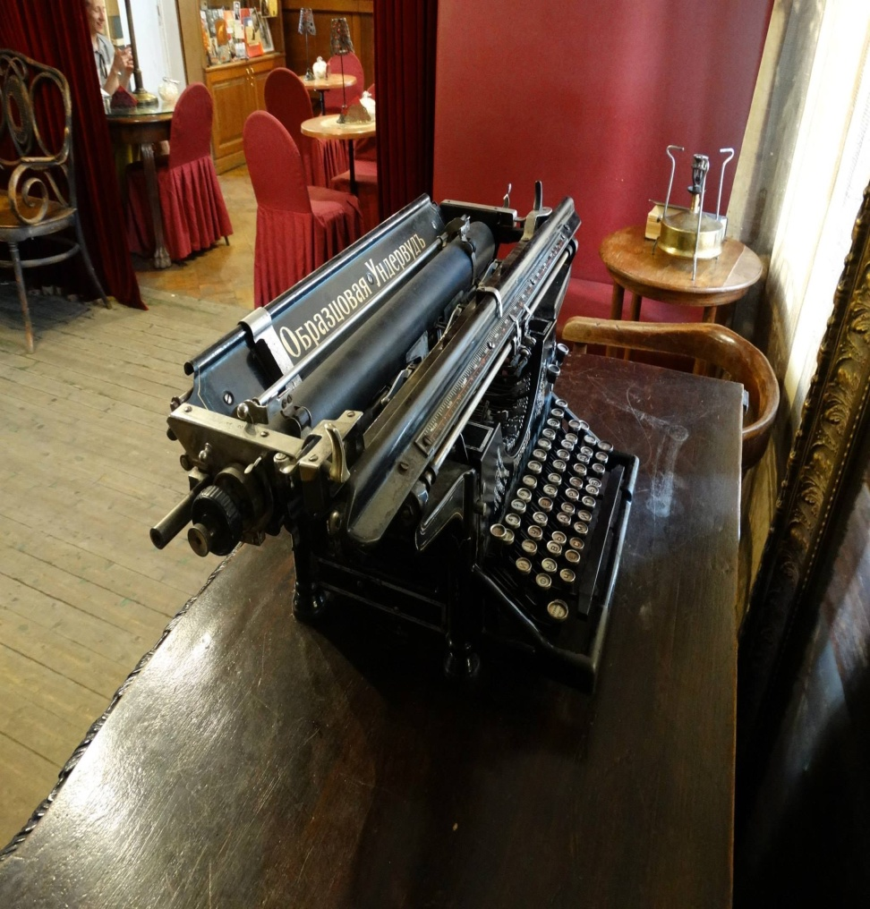
Özel haberi yazan gazeteci haberle ilgili veri toplarken her aşamada elde ettiği bilgilerin doğruluğunu kontrol etmelidir.
Haber kaynaklarının yönlendirmelerine karşı dikkatli olmalıdır.

Slide 45
Özel Haber Yazma Yöntemleri
Özel haberler genellikle okuyucu kitlesi tarafından ilgi çekecek, tartışmalı bir içeriğe sahiptir. Bir politikacının yolsuzlukları, büyük bir bankanın satışıyla ilgili gizli bir görüşme ve benzeri içerikteki haberler kamuoyunun her zaman ilgisini çeker.
Özel haber konusu olaylar kamu yararı içeren nitelikteyse haber yazılırken genellikle ters piramit tekniği uygulanmaktadır. Haberin konusunu oluşturan olay ve bilgiler azalan bir önem sırasına göre haberde yer almaktadır.

Slide 46
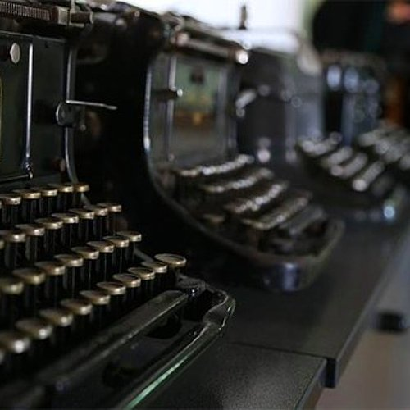
Kimi durumlarda da özel haber ünlü kişilerle ya da magazin dünyası ile ilgili olabilmektedir.
Bu durumlarda çok önemli olaylar yoksa normal piramit tekniği uygulanmaktadır. Burada olaylar okuyucuyu daha çok meraklandırmak için haberin sonunda belirtilmeli, haberin ilk bölümünde ayrıntılara yer verilmelidir.

Slide 47

Özel haberin konusunu oluşturan olay ya da bilgiler birden fazla ve eşit önemdeyse o zaman haber, dörtgen yani kare (kutu) tekniğine uygun yazılmalıdır.
Örneğin Büyükşehir Belediyesinin hedeflediği yatırımlar, devlet memurlarına ilişkin kanun tasarısı gibi konular bu tekniğe uygun yazılabilecek konulardır.

Slide 48
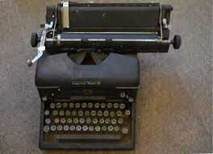
Eğer özel haberin konusu toplum vicdanına sesleniyorsa ve herhangi bir konuda toplumsal duyarlılığı harekete geçirmek amaçlanıyorsa o zaman özel haber konuşma biçiminde haber yazma tekniğine uygun yazılmalı ve okuyucu sık sık sorularla baş başa bırakılmalıdır.

Slide 49
Özel Haber Yazarken Dikkat Edilmesi Gereken Kurallar
Özel haber araştırmacı gazeteciliğin ürünüdür.
Diğer haberleri izleyen muhabirler de elbette araştırma yapmaktadır ancak burada ayrıca araştırılacak konunun seçilmesi ve öneminin önceden fark edilmesi de söz konusudur.
Bu nedenle özel haberi araştıran ve yazan muhabir önem kazanmaktadır.
Özel haber, haberi yazan muhabirin üslubunu da yansıtır.
Bununla birlikte haber yazmanın genel kuralları vardır ve özel haber yazarken bu kurallar da mutlaka göz önünde bulundurulmalıdır.

Slide 50
Özel haber yazımında dikkat edilmesi gereken kuralları şöyle sıralayabiliriz:
Özel haberde haber kaynağı diğer haberlere göre daha çok önem kazanmaktadır.
Çünkü özel haber bir araştırmanın ürünüdür ve az sayıda kişi tarafından bilinen bir konusu vardır.
Bu açıdan özel haberlerin geçerli olabilmesi için inandırıcı olması gerekmektedir.
O nedenle haber kaynağı haberde belirtilmelidir.
Özel haberde iddia edilen olay ve konular mümkünse belgelerle desteklenmelidir.
Olaya ait mahkeme kararları, resmî yazışmalar, varsa fotoğraflar haberde mutlaka kullanılmalıdır.
Böylece haberin inandırıcılığı artacaktır.

